Slide 1
Самоанализ урока как неотъемлемая часть аналитической культуры педагогов
Урок истории в 8 классе «Преобразования Петра I»

Slide 2
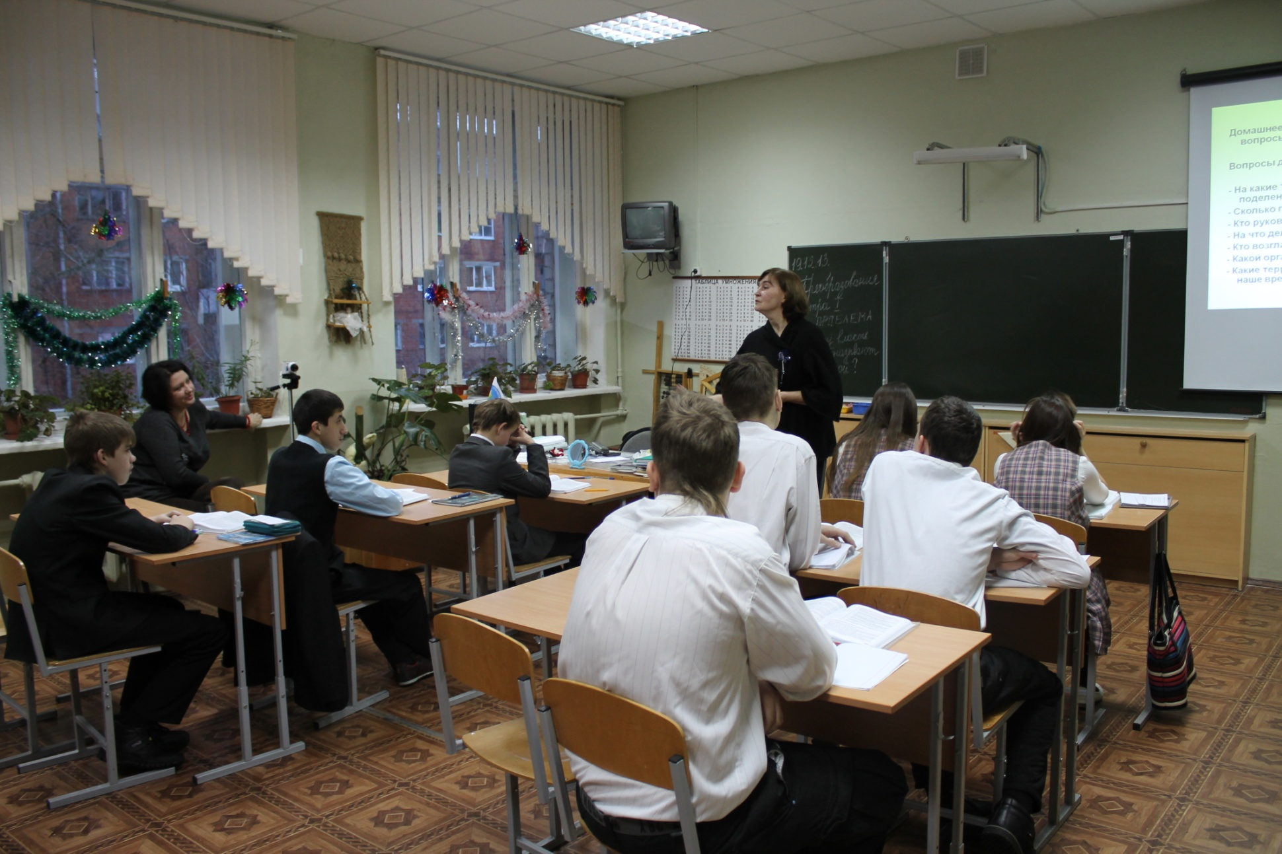
Цель: осознание обучающимися, воспитанниками процесса обучения

Slide 3
Конспект урока по теме: «Преобразование Петра I»
Цель: изучение петровских преобразований в хозяйственной и государственной жизни России, которые привели к созданию новой формы правления - абсолютизм.
Задачи:
Образовательные: познакомить с изменениями в системе государственного управления, территориального управления Российской империей; показать, что в результате проведения экономической, денежной и налоговой реформ государство укрепилось, возросла торговля и стала развиваться промышленность; отметить прогрессивную деятельность Петра I.
Коррекционно-развивающие: продолжить работу над формированием умений давать оценочную характеристику историческим личностям, используя информационные технологии; продолжить работу по развитию критического мышления, опираясь на методические приемы ( самостоятельное изучение материала, логические цепочки); закрепить умения давать полные и аргументированные ответы, а также навыки по работе с учебником.
Воспитательные: вызвать у обучающихся, воспитанников чувство уважения к личности Петра I, осознать процесс обучения как жизненную необходимость для каждого из них

Slide 4
Основные знания: реформа государственного управления, территориального управления Российской империи, экономическая, денежная и налоговая реформы; форма правления – абсолютизм.
Основные термины и понятия: сенат, коллегии, Тайная канцелярия, Священный Синод, мануфактуры, губерния, абсолютизм.
Оборудование и материалы: презентация ( план урока, схема «Система государственного управления при Петре I», задания, тесты, домашнее задание).
Тип урока: сообщение новых знаний

Slide 5
Методическая цель – создание на уроке условий для проявления познавательной ( когнитивной) активности обучающихся, воспитанников.
Эта цель достигалась следующими путями:
- психологический настрой, нацеливание на значимость получаемых умений и навыков;
-создание проблемной ситуации;
- использование разнообразных форм и методов организации учебной деятельности, позволяющих раскрывать субъективный опыт О.В.;
- работа по плану;
- стимулирование О.В.к высказываниям, использованию различных способов выполнения заданий;
- использование на уроке дидактического материала;
- оценивание процесса деятельности О.В.

Slide 7
Особенности урока
- преобразующий характер деятельности О.В.: выделяют главные мысли, сравнивают, группируют, классифицируют, делают выводы. Отсюда, представлены задания, побуждающие к мыслительным действиям.
- самостоятельная деятельность О.В., связанная с эмоциональными переживаниями, творчеством, позволяющая закрепить способы учебной работы;
- коллективный поиск, направляемый учителем, который обеспечивается вопросами, заданиями на развитие логики, побуждающими самостоятельную мысль О.В.;
- создание педагогических ситуаций общения на уроке, позволяющих каждому О.В проявлять инициативу, самостоятельность; создание обстановки для самовыражения О.В.
- цель и задачи урока исходят от назначения урока, его тематического содержания.

Slide 8
Самостоятельная деятельность обучающихся, воспитанников, связанная с эмоциональными переживаниями, творчеством

Slide 9
Создание педагогических ситуаций общения на уроке, позволяющих каждому проявлять инициативу, самостоятельность

Slide 10
Ведущая роль на уроке отводится теоретическим знаниям

Slide 11
При разработки конспекта урока учитывались потенциальные возможности обучающихся, воспитанников 8 «а» класса, их психологические особенности, их способы деятельности, которыми они овладели на предыдущих занятиях, степень осмысления обучающимися, воспитанниками собственной деятельности.

Slide 12
Самоанализ урока по истории на тему «Преобразования Петра I», 8 «А»
Оргмомент на уроке занял буквально 2-3 минуты: обучающиеся, воспитанники были готовы, оборудование к уроку (презентации) также. Поскольку я поставила перед собой цель: создать на уроке условия для проявления познавательной активности О.В. , поэтому начала урок с делового настроя, акцентируя их внимания на тех навыках и умениях, которым предстоит обучиться. Учитывая, что этот урок является открытым, т.е. требующим от всех повышенного нервного напряжения и ответственности, поэтому я подчеркнула, что если что-то не будет получаться, не стоит растраиваться, потому что мы учимся. Для полного понимания чему же мы будем учиться и каким образом эти умения нам могут пригодиться в жизни, привела конкретную жизненную ситуацию с инструкцией, тем самым подчеркнув практическую направленность учебного материала. А затем перешла к изучению нового материала, сообщив тему урока и проблему. Тема урока требовала выполнить главную цель, а именно выяснить, каким образом петровские преобразования привели к созданию новой формы правления – абсолютизму. В этом и состояла проблема (цель) урока. Но изучение нового материала началось с презентации О.В., которая должна еще раз подчеркнуть прогрессивную роль императора Петра с точки зрения самого О.В.
Содержание учебного материала достаточно сложное и скучное для О.В. Рассказ учителя ничего бы не дал: не запомнили, нужного вывода не сделали. Поэтому я использовала частично – поисковый метод работы. Чтения вслух позволило озвучить факты. С помощью учителя нашли главную мысль, которую выделили карандашом. Вопросы и задания ( тест, который закрепляет правильность ответа, позволяет составить полный ответ даже слабоуспевающим О.В.) заставляют усвоить самое главное в данном преобразовании. Таким образом, был показан алгоритм работы над текстом. Работа над следующим преобразованием проходила самостоятельно по составленным заранее учителем вопросам. Через определенное время были озвучены ответы. При данной работе учитель воспользовался случаем закрепить умения работать самостоятельно над незнакомым текстом. При опросе учитель использовал дифференцированный подход: самые простые вопросы были даны слабоуспевающим О.В., посложнее - успешноуспевающим.
Notes:
I

Slide 13
По завершению опроса учитель просит выделить и подчеркнуть главные мысли по данному тексту, которые приближают к решению главной цели. Схема, составленная иначе, чем в учебнике, в данном случае выполняет сопутствующую роль. Для закрепления материала, для проверки осознанности знаний, умений было дано задание ( ) Убедившись, что умения работать с незнакомым текстом усвоены О.В учитель задает подобное домашнее задание ( на листочке) с целью закрепить их (умения самостоятельно работать с незнакомым текстом). Объем и содержание домашнего задания соответствовало способностям О.В данного класса. Была дана короткая инструкция по выполнению домашнего задания ( дать письменные ответы на вопросы).Поскольку урок уже длился 25 минут к тому же самая трудоемкая работа была проведена, прошла физпауза в течение 2 мин. Следующий этап работы учитель взяла на себя, рассказав об экономической, налоговой реформах, так как этот материал можно запомнить и усвоить на слух, а также позволял привлечь к работе самих О.В, совместно разобрать, обращаясь к опыту и знаниям О.В На протяжении урока постоянно проводилась словарная работа, во время которой О.В. еще раз показали свои способности в ориентации по учебнику. Учебный материал данной темы должен был послужить и материалом для работы на уроке математики, поэтому разбор некоторых фактов проходил с целью продолжения его в области математики. Решили посмотреть как О.В. могут применять полученные знания на другом предмете, в данном случае на математике. Как показал опыт, межпредметные связи способствуют успешному обучению математическим действиям, вызывая у О.В интерес, осознанность и значимость своих познаний.

Slide 14
Заключительная часть урока состояла из вывода, к которому подвела учитель О.В., а именно, что все преобразования Петра привели к созданию новой формы правления – абсолютизму. Таким образом, вся работа на уроке направлена была на понимание О.В что такое абсолютная, неограниченная власть, т.е. на решение проблемы, которая была поставлена в самом начале урока.
Рефлексия предполагала связать изученный материал с современностью, таким образом, проверить освоение О.В изученного материала и умение соотнести полученные знания с жизнью.
Считаю, что рационально было использовано время урока, выполнен намеченный план, некоторые перестановки в плане не повлияли на выполнение цели. Методическая цель была достигнута: О.В. были активны и работоспособны на всех этапах работы. Был виден интерес и к теме и к виду предложенных работ. О.В в силу своих способностей показали качество своих знаний, умений ( полные ответы, аргументированные и развернутые ответы, сообщения с самостоятельным суждением, умение самостоятельно приобретать знания, умение вычленять главное, устанавливать логическую связь). На протяжении всего урока внимание О.В было устойчиво, воспроизводили факты Для активизации познавательной деятельности была создана проблемная ситуация, использовались задания, которые задействовали мыслительные операции, работа с текстом учебника. Использованные методы ( устный: рассказ учителя, рассказ О.В; печатно-словесный – анализ текста учебника, опора на схему, план, задания; наглядно-практический – презентации) помогли реализовать учебные задачи, организовать деятельность О.В. , способствовали выполнению цели урока.
Несмотря на то , что цель была достигнута, имеются недочеты: не было легкости, «полета» в деятельности учителя, была боязнь не уложиться в рамки урока, поэтому не все виды заданий были использованы( хотя в презентации имелись), не было видно, что изучение проходит по плану, мало обращений к схеме.

